Slide 1
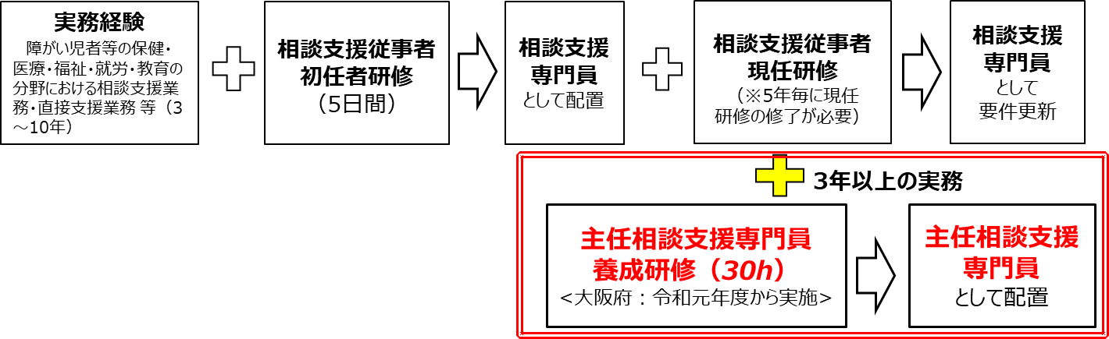
主任相談支援専門員について
参考資料２
❖大阪府における主任相談支援専門員の役割
■市町村自立支援協議会など地域の相談支援体制について協議する場へ参画するなど、地域の中核的な役割。
■カリキュラム改定後（令和２年度以降）の大阪府相談支援従事者初任者研修及び現任研修で行う実習受入れへの参画と受講生への指導的役割。
■大阪府が実施する主任相談支援専門員養成研修の企画立案への参画及び同研修の講師・ファシリテータ―としての役割。
❖大阪府主任相談支援専門員養成研修について
【受講対象者】
障がい者等への相談支援業務に関し、十分な知識と経験を有する相談支援専門員であり、 相談支援従事者現任研修を修了した後、相談支援又は障がい児相談支援の業務に従事した
期間が3年（36ヶ月）以上である者で、以下のいずれかの要件を満たす者。
１ 基幹相談支援センター又はそれに準ずる機能を有する相談支援事業所等において現に相談支援に関する指導的役割を担っていること。
２ 都道府県における相談支援従事者研修又はサービス管理責任者等研修において研修の企画に携わっていること又は講義若しくは演習に講師として携わっていること。
３ その他、相談支援専門員の業務に関し十分な知識と経験を有する者であり、大阪府又は市町村が適当と認める者であること。
【申込方法】
市町村からの推薦によるものとする。
・上記「主任相談支援専門員の役割」を担うことが適当と認める者を大阪府に推薦する。
・原則として、市町村1名の推薦とするが、やむを得ない場合は複数名の推薦も可とする。 なお、その場合は受講者の経歴等を考慮し、定員(50名程度）の範囲内で受講決定を行う。
❖令和元年度の相談支援専門員研修及び主任相談支援専門員養成研修のイメージ
❖令和元年度主任相談支援専門員養成研修実施概要
➢実施時期：令和元年10月～11月の5日間
➢定員：50名程度
➢カリキュラム（案）
〔1日目〕 主任相談支援専門員の役割、相談支援事業所における運営管理 等
〔2日目〕 人材育成の必要性、演習 等
〔3日目〕 スーパービジョンの理論、演習 等
〔4日目〕 地域援助技術の考え方、演習 等
〔5日目〕 基幹相談支援センターにおける地域連携、演習 等

Slide 2

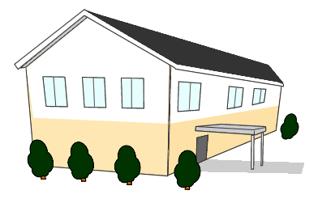

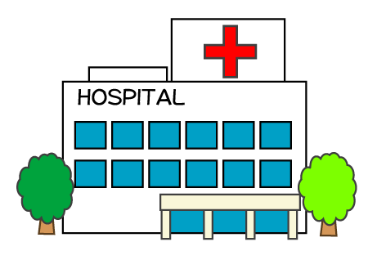


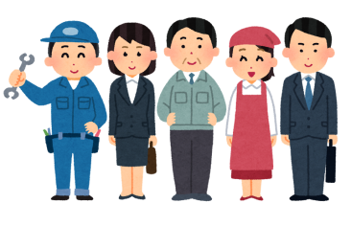
相談支援の体制充実及び質の向上による効果（イメージ）
＜地域生活の充実＞
自立生活援助の活用
地域定着支援の活用
→単身等生活者の増加
虐待の防止・早期発見・早期対応
地域移行支援の活用
地域移行後の支援調整
→地域移行者の増加
＜地域移行の促進＞
Ｆ
計画相談支援の充実（報酬改定）
モニタリング頻度の増加
特定事業所加算の充実と緩和
連携および質の確保に対する加算創設
→体制の安定による質の向上および効率化
（ＧＨ ・単身生活）
特定相談支援事業者
一般相談支援事業者
（入所施設・病院）
特定相談支援事業者
一般相談支援事業者
相談支援専門員
相談支援専門員
基幹相談支援センター
地域づくりの促進（協議会の活用）
地域連携の促進
地域資源の開発 （ＧＨ設置促進、保証人確保等支援、要医療児者支援の促進）
地域移行の体制整備
病院・施設への働きかけ（対象者把握等）
特定・一般相談支援事業者への支援
保健師
主任相談支援専門員
社福士等
相談支援専門員等の人材育成
相談支援事業者への助言・指導
サービス等利用計画の評価・検証
基幹相談支援センターの充実
設置の促進
主任相談支援専門員の配置
→平成30年度概算要求中
相談支援専門員の質の向上
法定研修カリキュラム改定
主任相談支援専門員研修創設
→平成30年度改定において検討
サービスの質の向上
障害福祉サービス以外の活用
サービス内容・量の適正化
→サービス等利用計画の見直し
特定相談支援事業者
障害児相談支援事業者
特定相談支援事業者
相談支援専門員
相談支援専門員
（各種ヘルプサービス
放課後等デイサービス）
事業所マッチングの適正化
サービスの質の向上
就業・生活支援センターとの連携
就労定着支援の活用
→一般就労への移行および
定着者増加
＜一般就労への移行促進＞
（就労支援系事業所）

